Slide 1
LTO for openEuler 介绍及规划

Slide 2
目录
LTO 介绍与趋势
基本原理
社区洞察
LTO 优化收益
性能提升
体积缩减
LTO 在 openEuler 上的应用
使能情况
未来规划

Slide 3
基本原理
LTO 编译流程
非 LTO：
编译器 & 汇编器
可并行
目标对象文件
包含汇编代码
源文件
链接器
可执行文件
foo.c
compile
assemble
foo.o
goo.c
compile
assemble
goo.o
linker
exec
exec.c
compile
assemble
exec.o

Slide 4
基本原理
LTO 编译流程
LTO：
局部生成
Local Generation
可并行
全程序分析
Whole Program
Analysis
分区LTO对象文件
包含 gimple IR
与优化决策
LTO 对象文件
包含 gimple IR
源文件
foo.c
LGEN
foo.o
exec.ltrans0.o
goo.c
LGEN
goo.o
WPA
exec.ltrans1.o
exec.c
LGEN
exec.o

Slide 5
基本原理
LTO 编译流程
LTO：
优化机会：
提供跨编译模块之间的优化机会，增强其他优化的优化能力。
全程序分析，舍弃不必要的（不被调用）的代码，直接减小二进制体积。
局部转换
执行优化决策
可并行
分区LTO对象文件
包含 gimple IR
与优化决策
目标对象文件
包含汇编代码
链接器
可执行文件
exec.ltrans0.o
LTRANS
exec.ltrans0.ltrans.o
linker
exec
exec.ltrans1.o
LTRANS
exec.ltrans1.ltrans.o

Slide 6






社区趋势
发展趋势
Linux Kernel
是否支持LTO
最初支持LTO的版本&
项目负责人
技术挑战
LTO比正常链接需要更多的内存和更长时间
LTO可能导致更多未定义行为错误暴露
LTO不能保证一定产生性能和体积优势
已知其他发行版有数百个包遇到无法解决的问题
Fedora 33（2021），Jeff Law
openSUSE factory（2021），Jan Hubička and Martin Liška
Ubuntu 21.04（2021），unknown
LTO 优势
提供更优的应用性能
提供更小的应用体积
openEuler LTS 社区发行版

Slide 7
性能收益
LTO在性能上的收益
LTO + PGO 组合优化可以达到 1 + 1 > 2
以 rocksdb r7w3 随机读写场景为例：
单包 LTO 构建效果对各指标的影响
更小的体积，更优的性能、更长的构建时间与更高的编译峰值内存

Slide 8
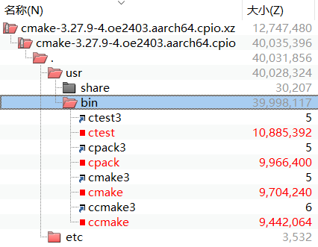
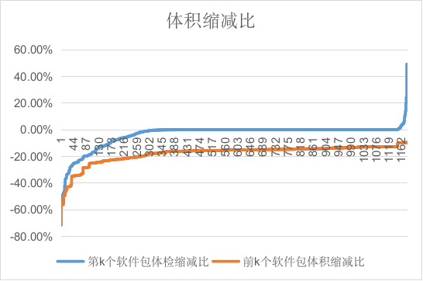
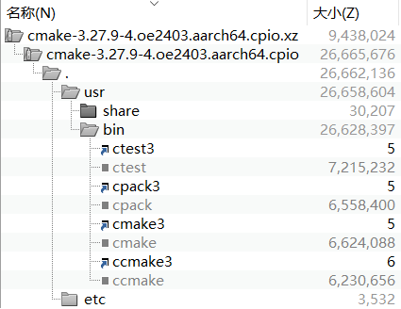
体积削减
版本应用构建中，链接产物体积变化
统计范围：openEuler版本构建中 1182 个依赖gcc构建的软件包
统计方式：对这些软件包使能 LTO 构建，下载并解压生成的 rpm 包，
统计其中可执行文件与共享库（链接产物，除.a .o外的 ELF 文件）的体积变化。
统计结果（以下体积均只包含可执行文件与共享库）：
1. 233 个应用的体积减小 5% 以上，12 个应用的体积增大5%以上，1182 个应用整体体积减小 9.43%。
2. 一些众所周知的应用：git -54.69%，cmake -33.5%，mysql -27.08%。

Slide 9
版本构建使能LTO
使能方式
通过在openEuler-rpm-config中的macro中定义lto 选项相关宏，以在构建时为编译期添加lto相关选项，达到使能lto的目的。
在打包生成rpm包时，剔除.o/.a中的 lto section 信息，生成常规对象文件，防止静态库膨胀。
2409分支
2409分支构建已通过openEuler-rpm-config结合白名单机制为 523 个应用使能 LTO。
减小生成的ELF可执行文件与共享库体积约300MB，占这 523 个应用的ELF可执行文件与共享库体积的14%。
master分支
master分支构建已通过openEuler-rpm-config默认使能LTO。
部分应用无法使能 LTO，开发者可以通过在 spec 中添加 %define _lto_cflags %{nil} 以规避。

Slide 10
当前缺陷
版本应用使能 LTO 构建中暴露的问题
不支持的特性/功能：
__asm__(.symver)
--wrap-func
--start-lib --end-lib（gold）
objcopy
手写汇编
优化引起的问题：
更多的inline导致可能出现inline函数代码段丢失问题
修改符号表导致一些与符号表强相关的测试项失败
部分优化在LTO模式下的实现细节会有更多限制条件
测试套件不足：
有 %check 段的软件仓仅 50%

Slide 11
自动规避机制
–ftry-lto（编译期生成fat对象文件，链接期启动检测机制）
问题描述：
LTO由于机制、历史的原因，不支持一部分特性，比如__asm__形式的符号版本声明、—wrap=链接时插桩等，也可能存在一些优化兼容问题。在这些场景下尝试使用LTO时会引起编译错误。
本自动规避机制旨在为工程尽可能多的二进制使能LTO，在无法使用LTO的场景自动规避LTO。而不需要开发者在编译选项上投入过多的关注。
机制描述：
原机制：用户通过 –flto 使能后，会生成LTO对象文件，gcc 识别到LTO对象文件，会自动进行LTO链接，当链接失败时会直接报错退出。
现机制：用户通过 –ftry-lto 使能后，gcc会默认生成fat-lto-objects。在链接时，如果 LTO 链接失败，则规避 LTO，利用汇编段信息进行常规链接。

Slide 12
未来规划
openEuler全版本使能LTO 与 相关问题修复
根据目前分析情况，构建中遇到的问题可以分为以下几类
联合上游社区和应用 owner，逐步解决全版本 LTO 编译构建中遇到的问题，扩大 LTO 使能场景范围。
在 openEuler 构建版本应用时，默认使能 LTO，以获取更小的软件包体积，与更优的开箱性能。
openEuler
版本构建
默认使能LTO
构建失败
工具链不支持
gcc/binutils
上游社区
特性不支持
编译器bug/优化限制
源码/测试用例需要调整
应用owner
单包规避
构建成功
功能与性能测试
未使能
构建环境需定制使能方案

Slide 13
THANKS

